Slide 1
Klasifikasi dan Klastering
Yudy Yunardy S.E., M.M.

Slide 2


Slide 3
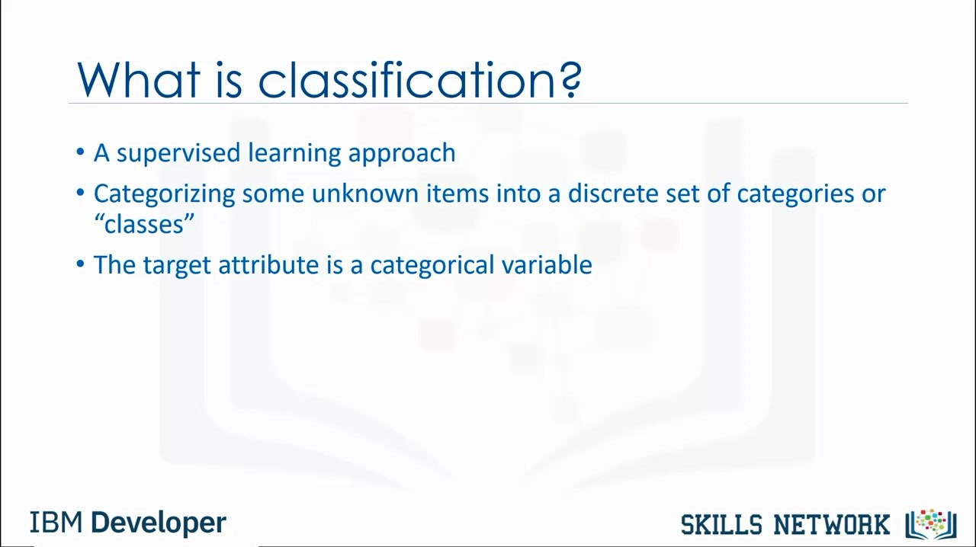

Slide 4
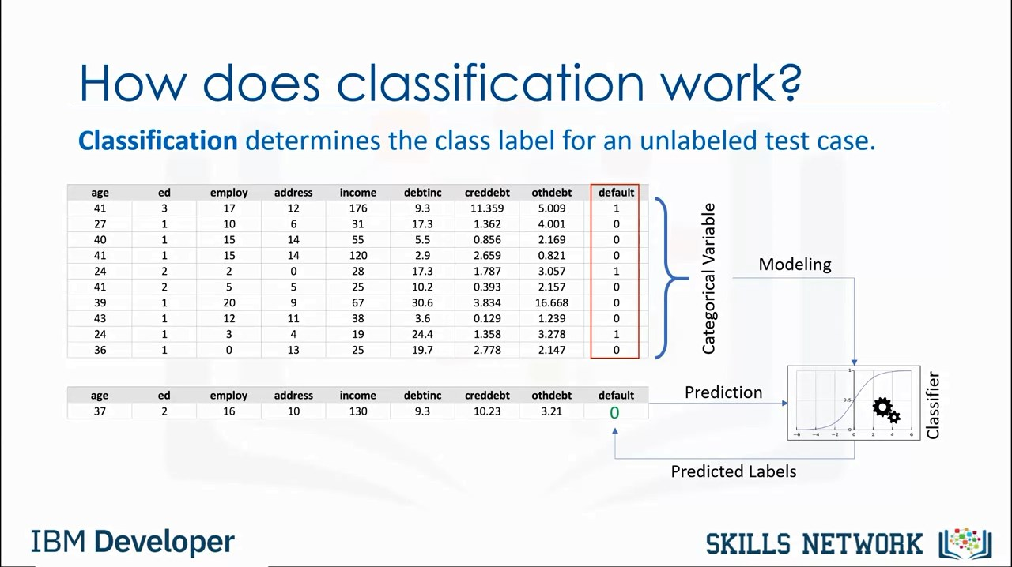

Slide 5
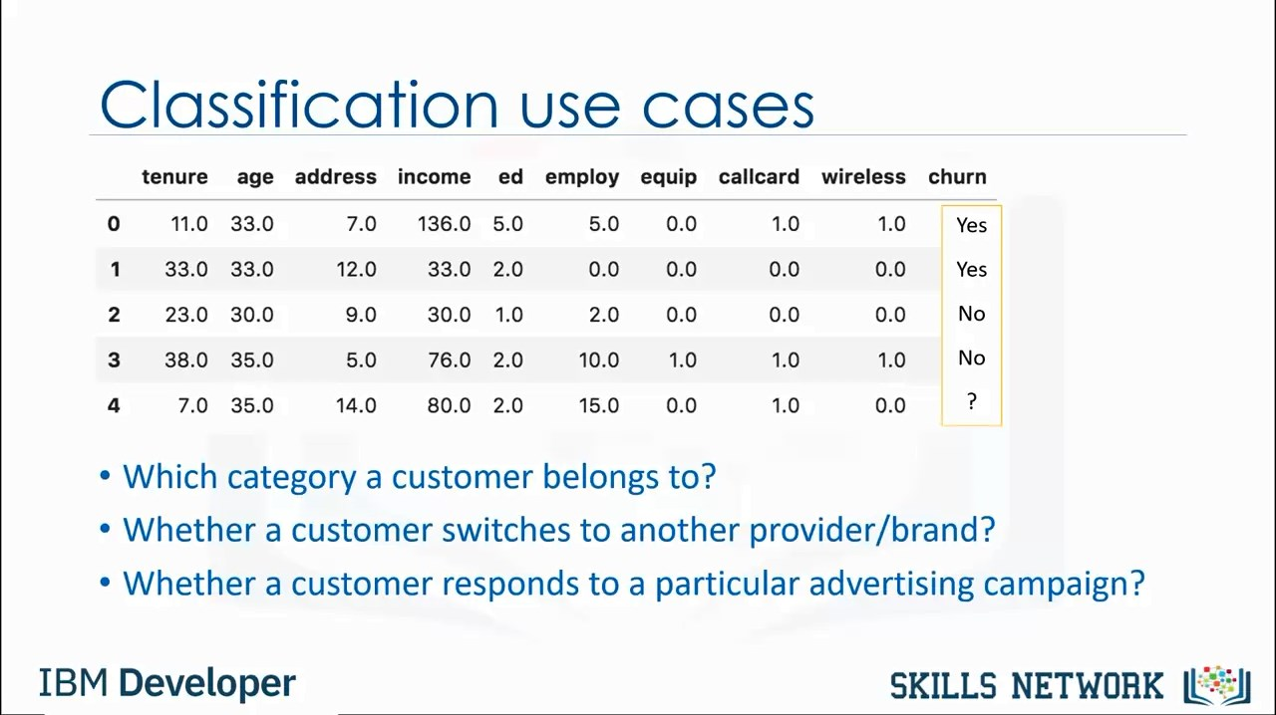

Slide 6
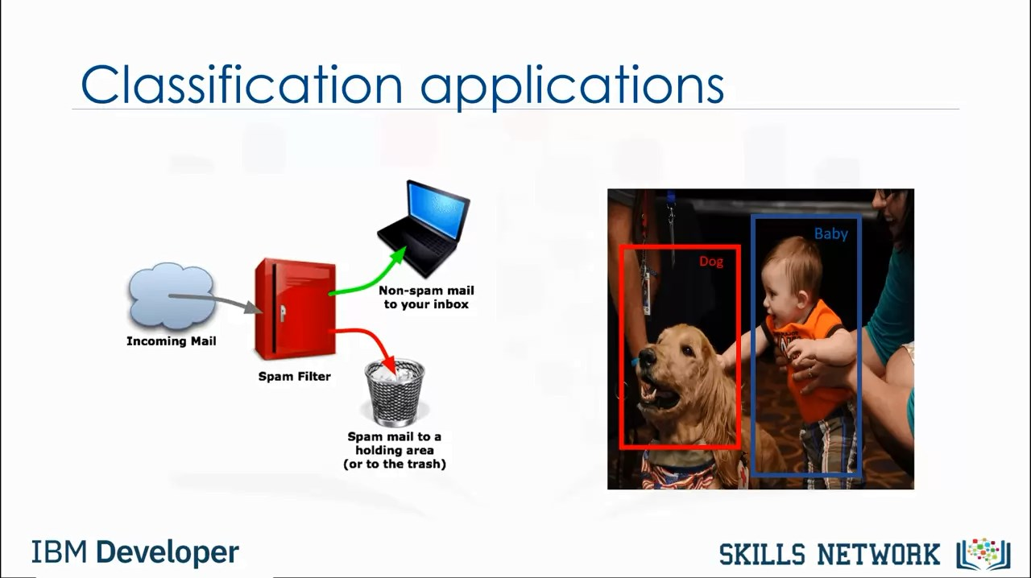

Slide 7
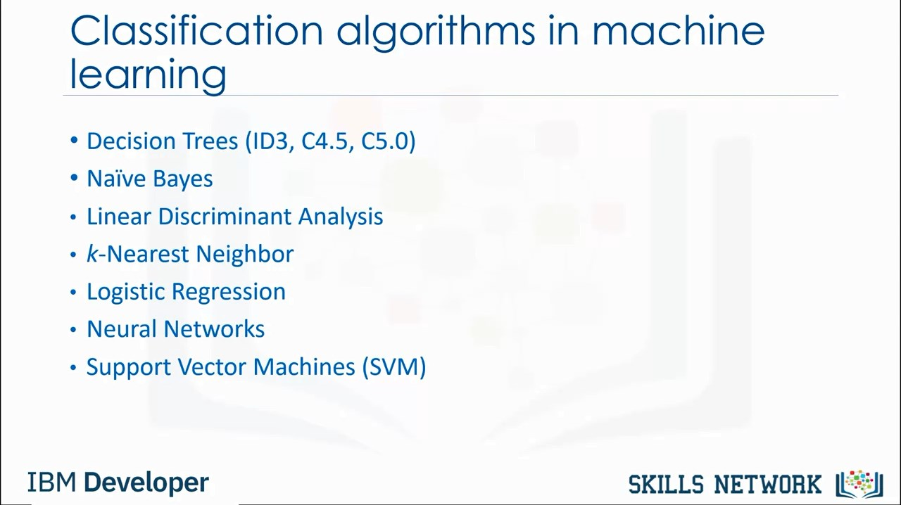

Slide 8


Slide 9
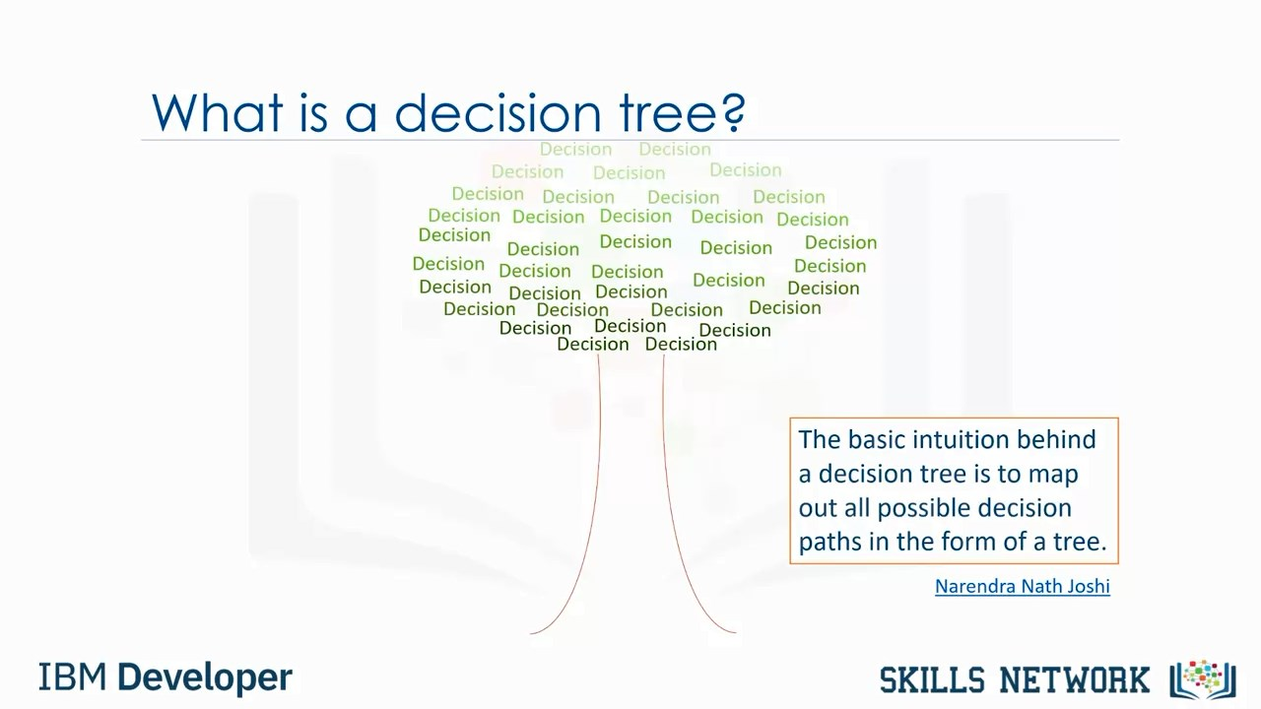

Slide 10
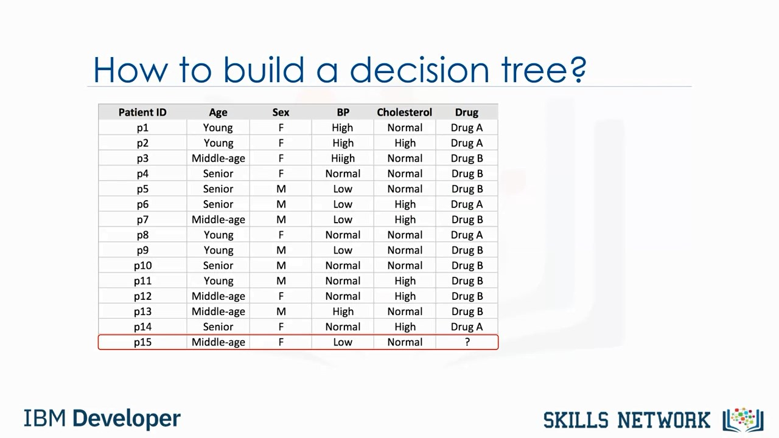

Slide 11
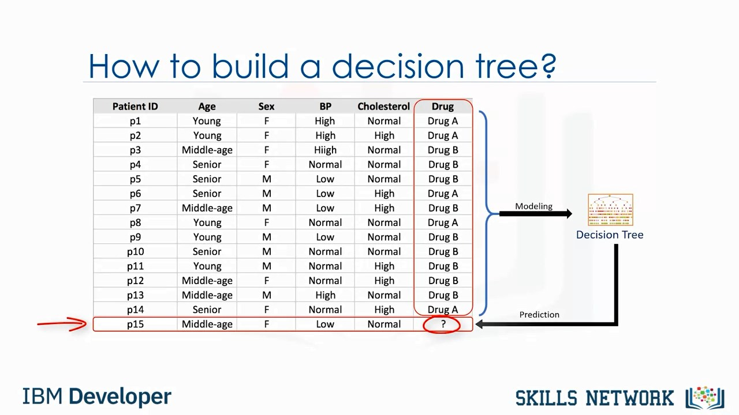

Slide 12
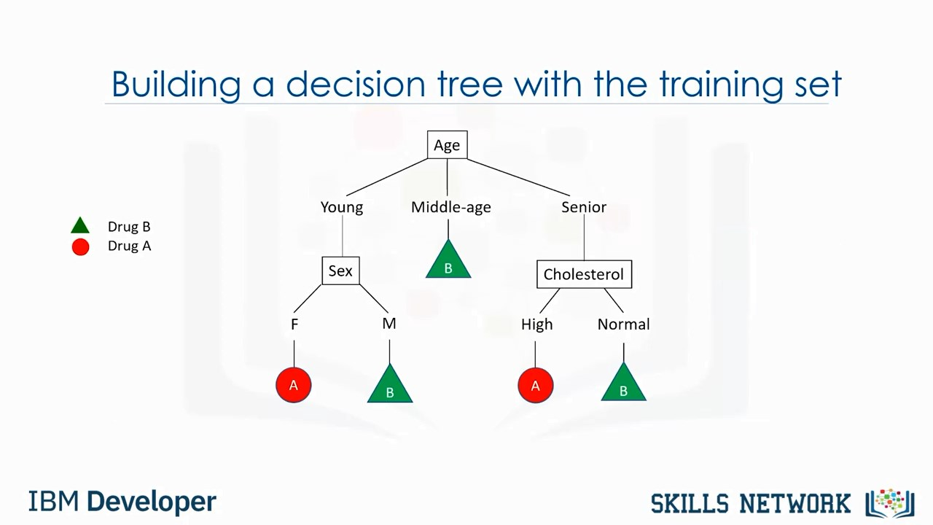

Slide 13
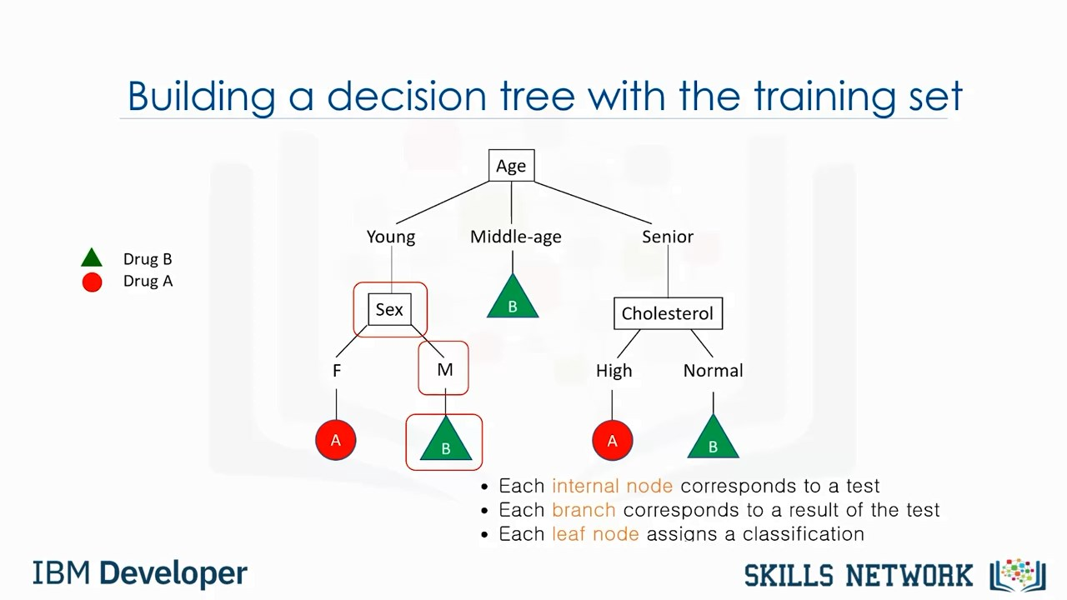

Slide 14
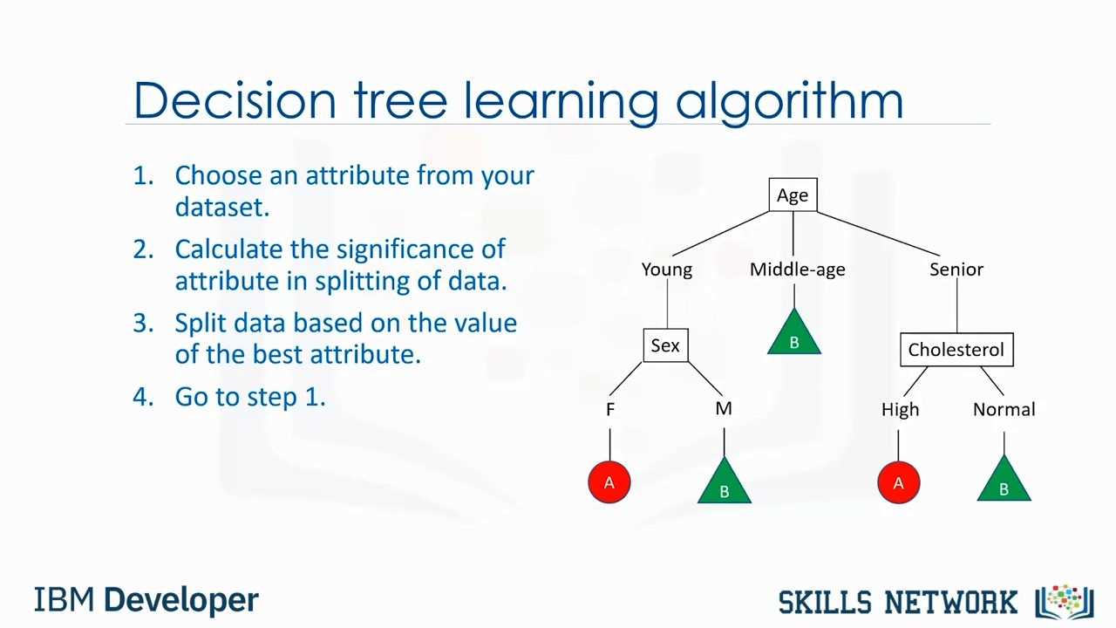

Slide 15


Slide 16
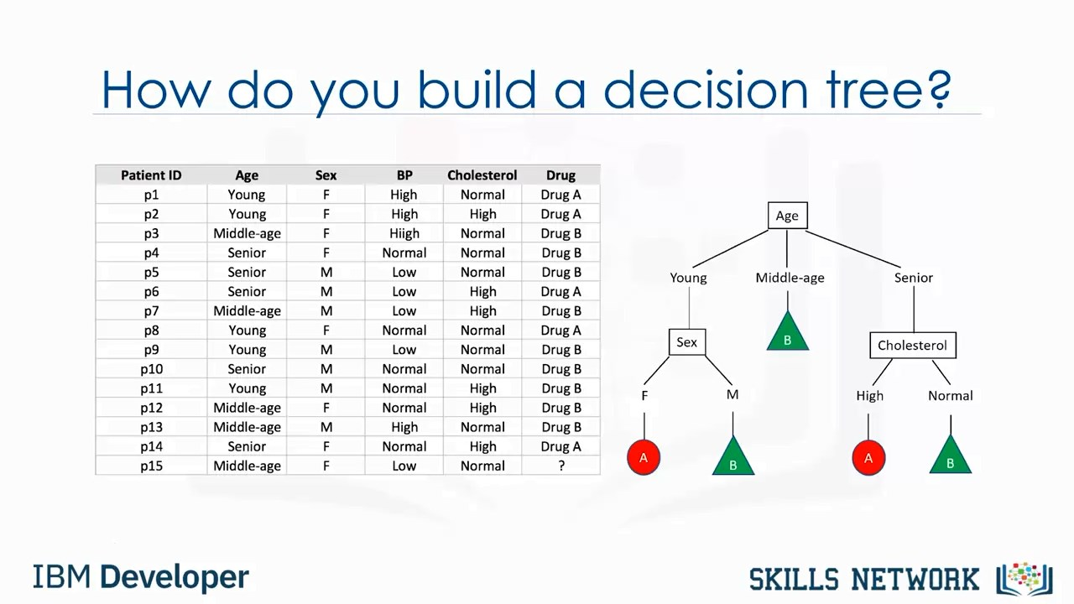

Slide 17
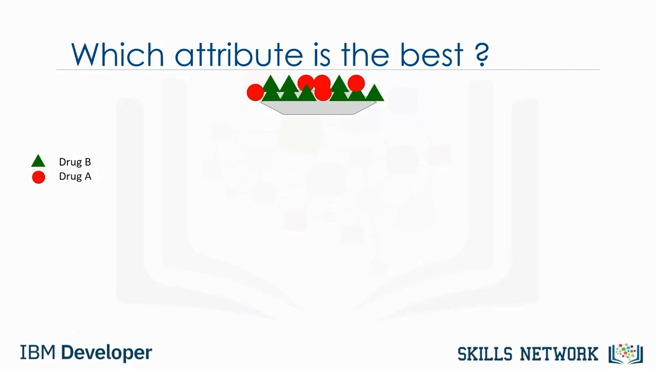

Slide 18
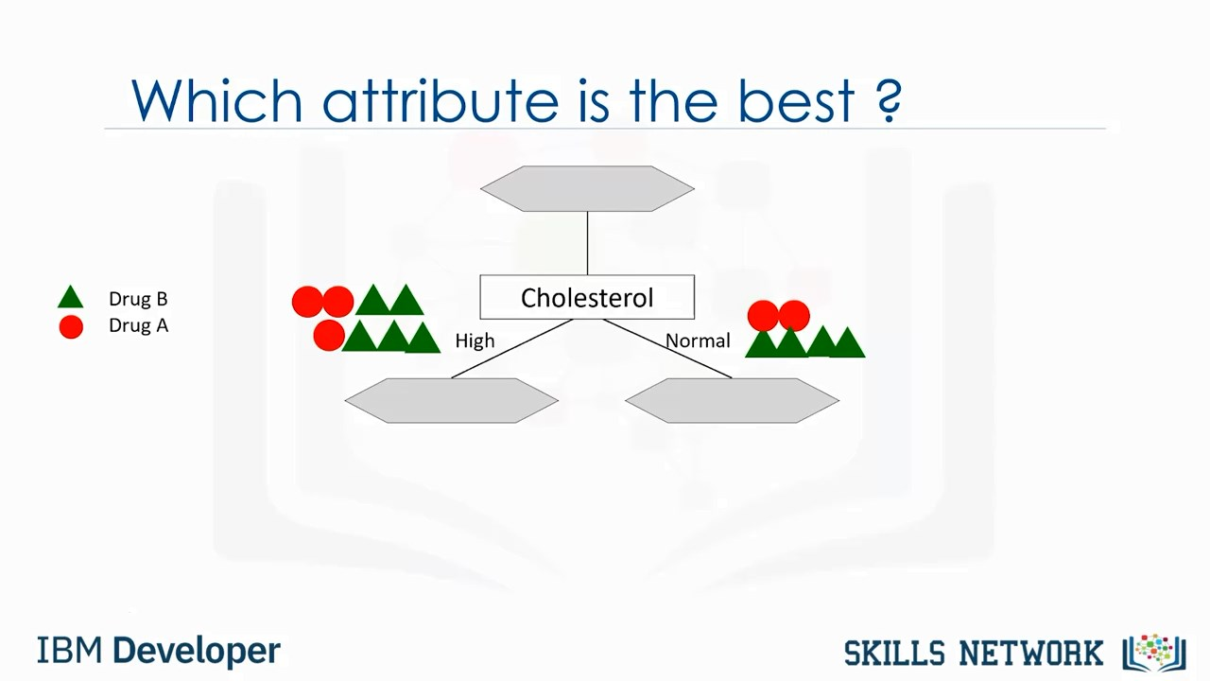

Slide 19
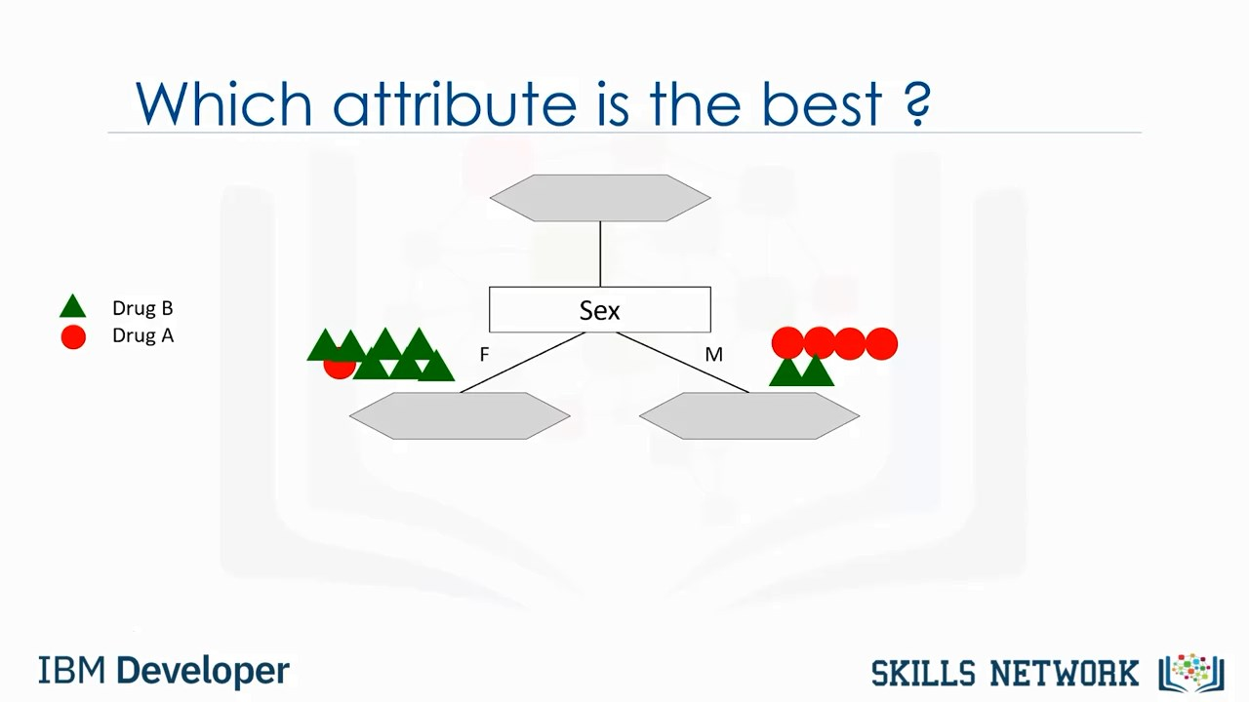

Slide 20
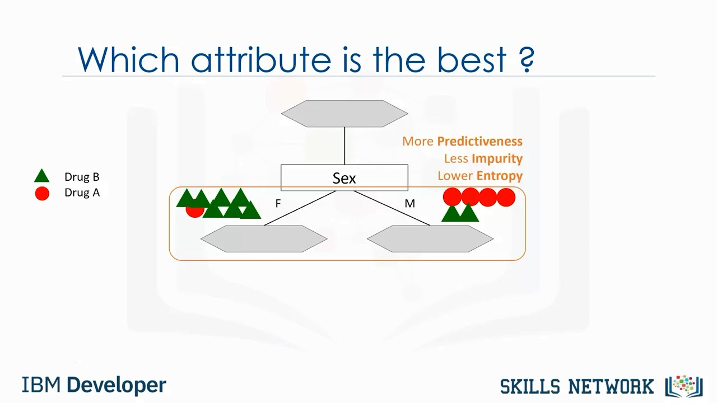

Slide 21
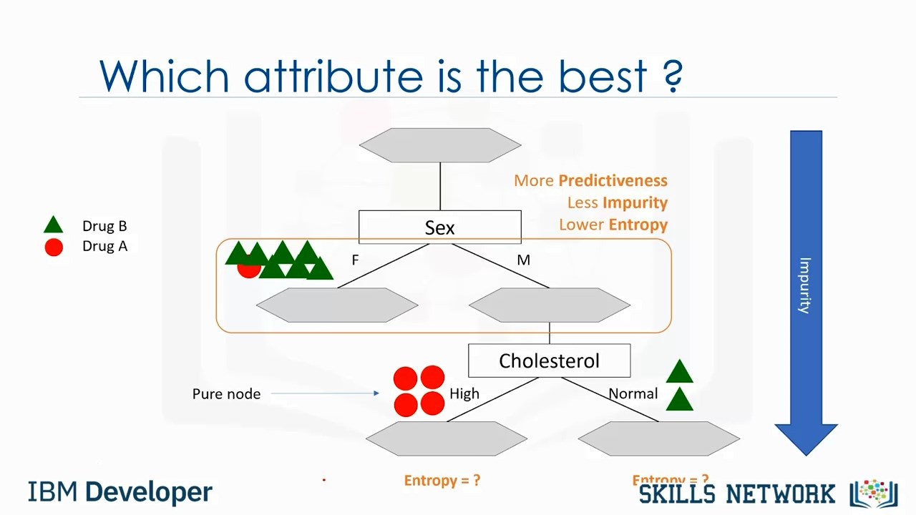

Slide 22
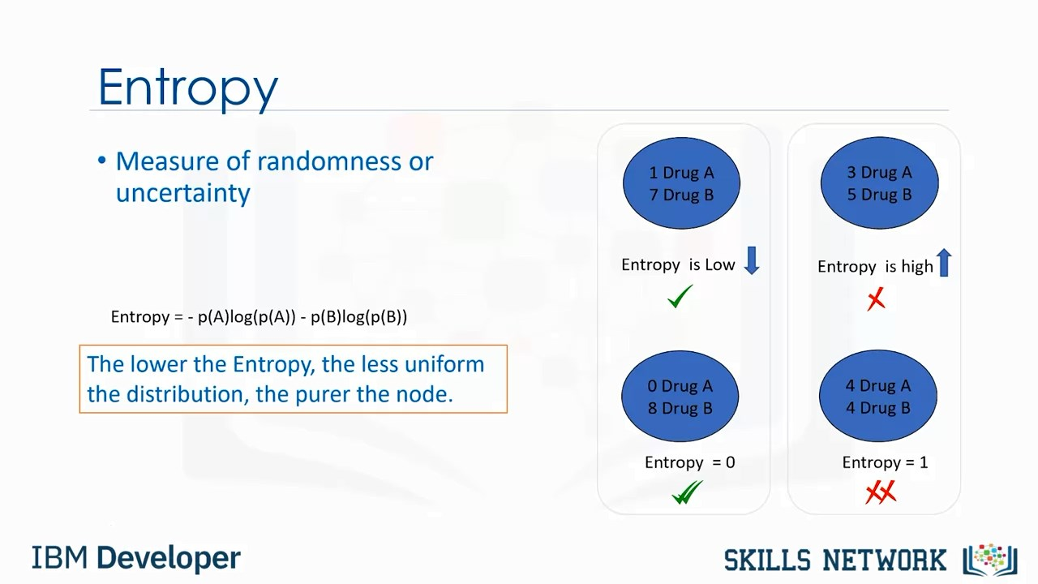

Slide 23
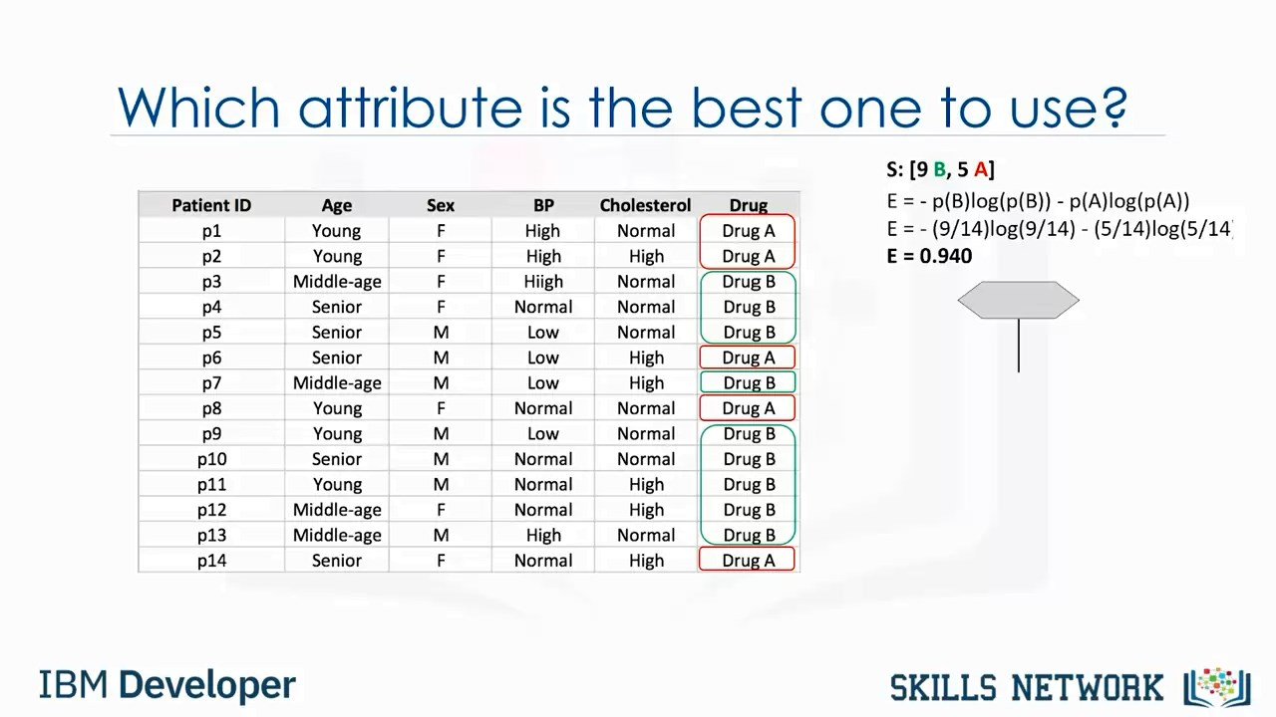

Slide 24
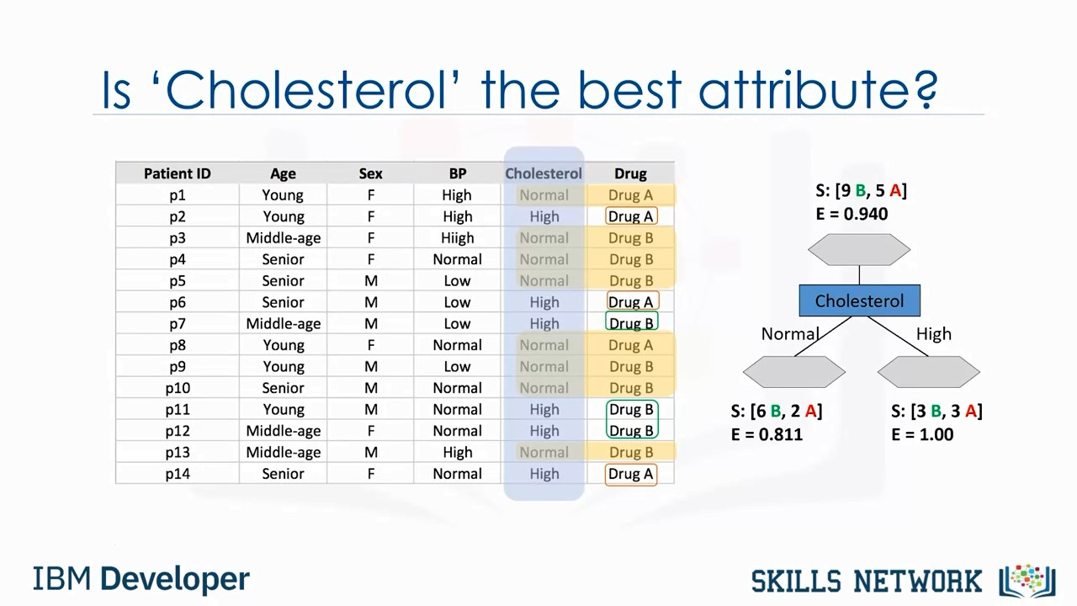

Slide 25
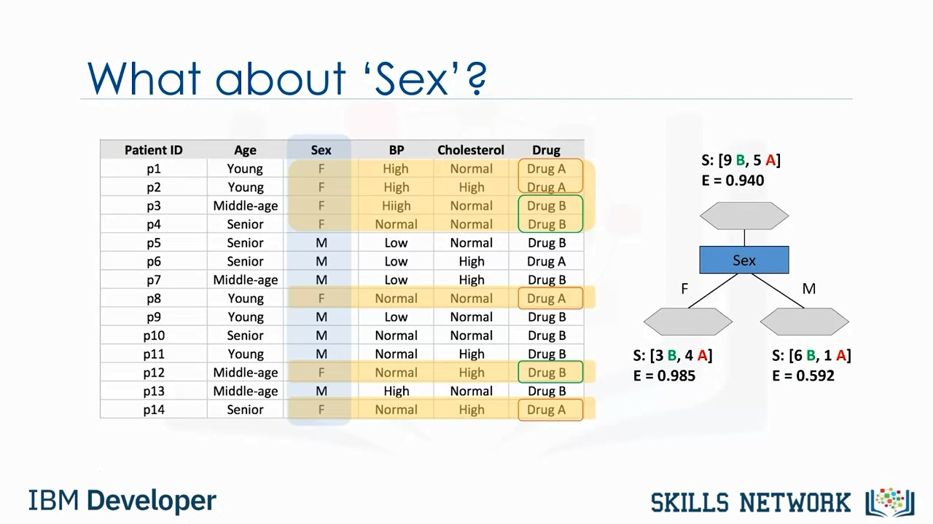

Slide 26
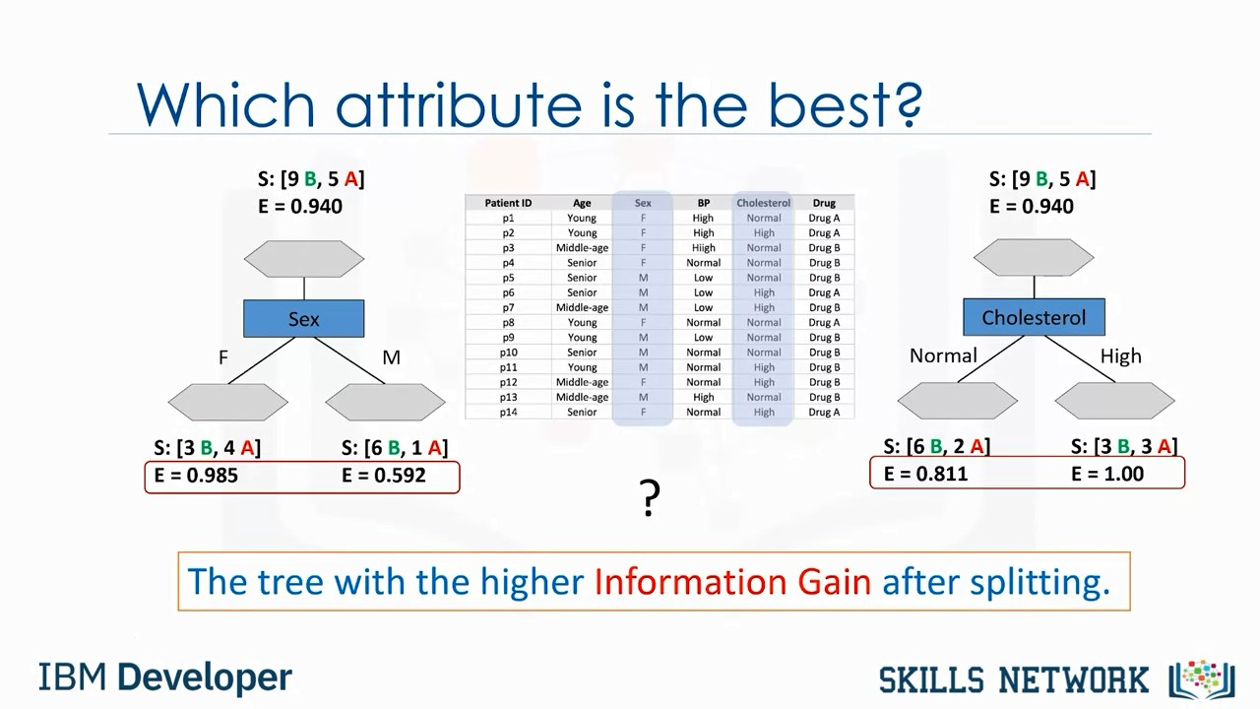

Slide 27
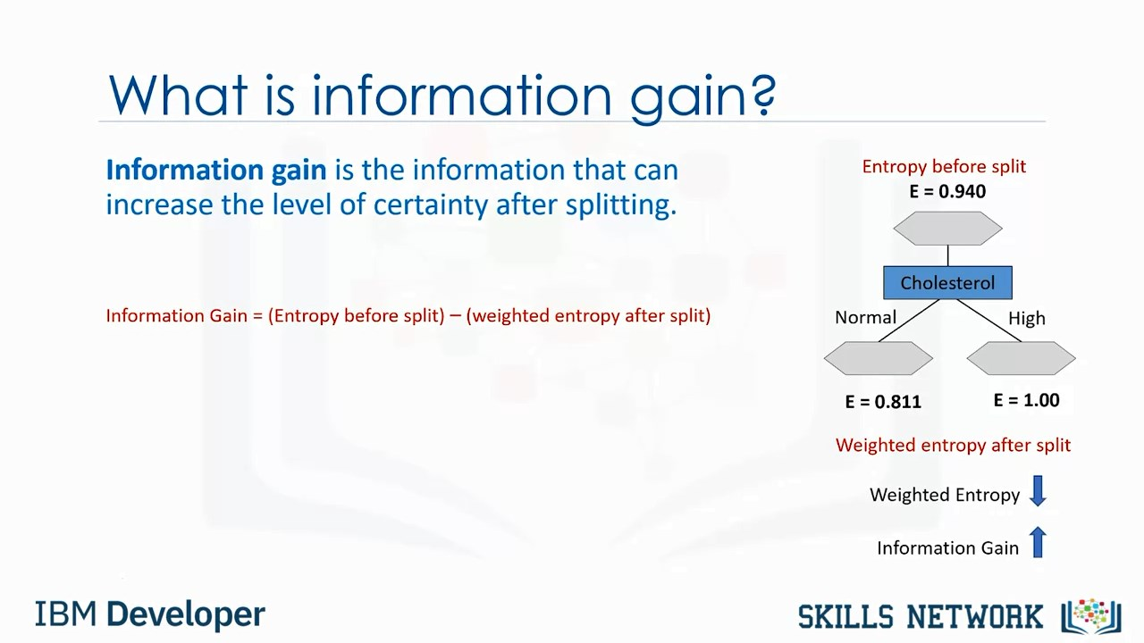

Slide 28
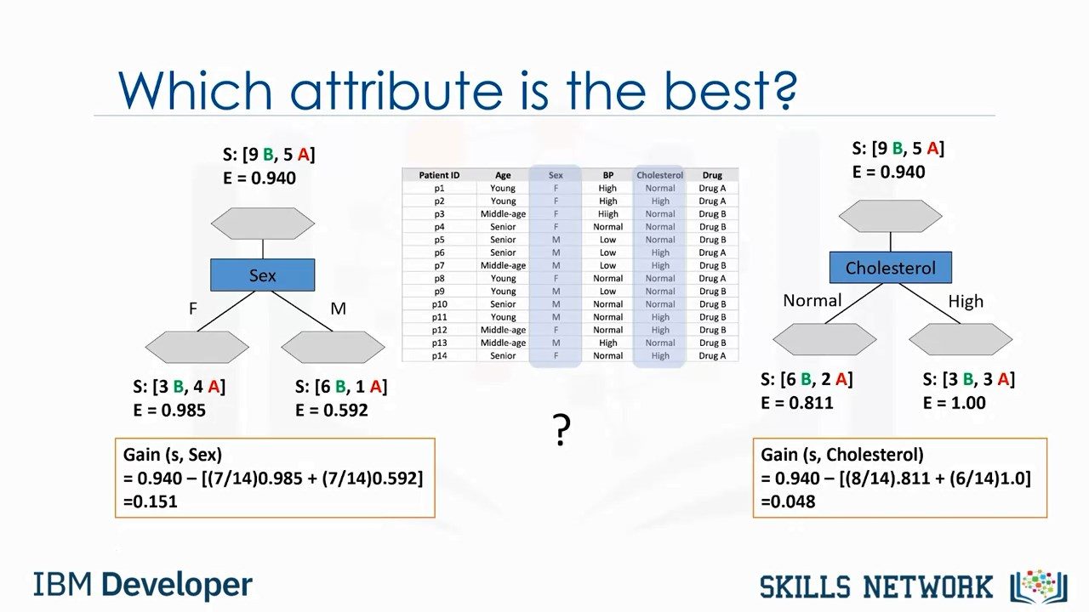

Slide 29
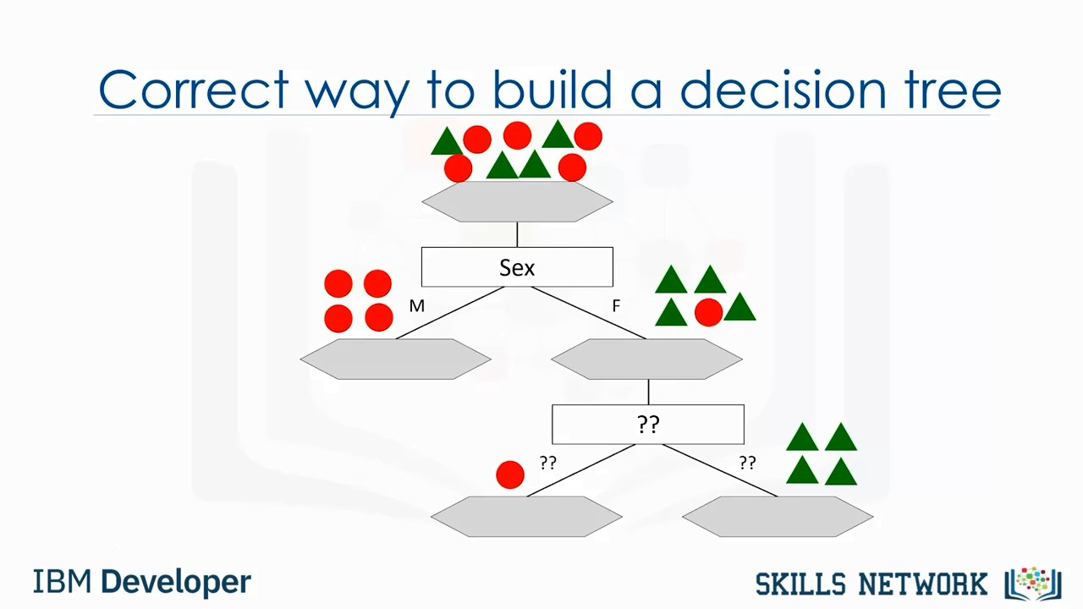

Slide 30


Slide 31
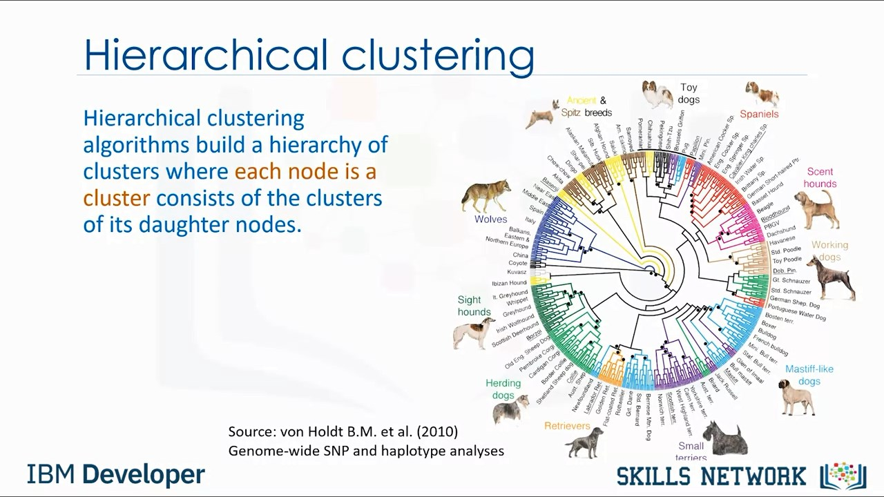

Slide 32
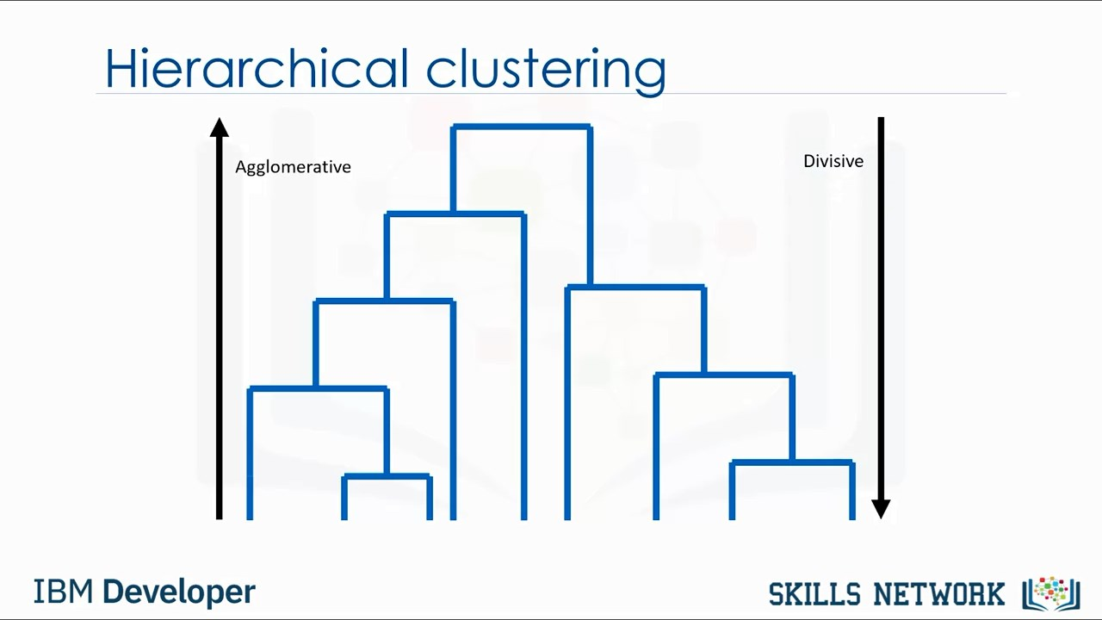

Slide 33
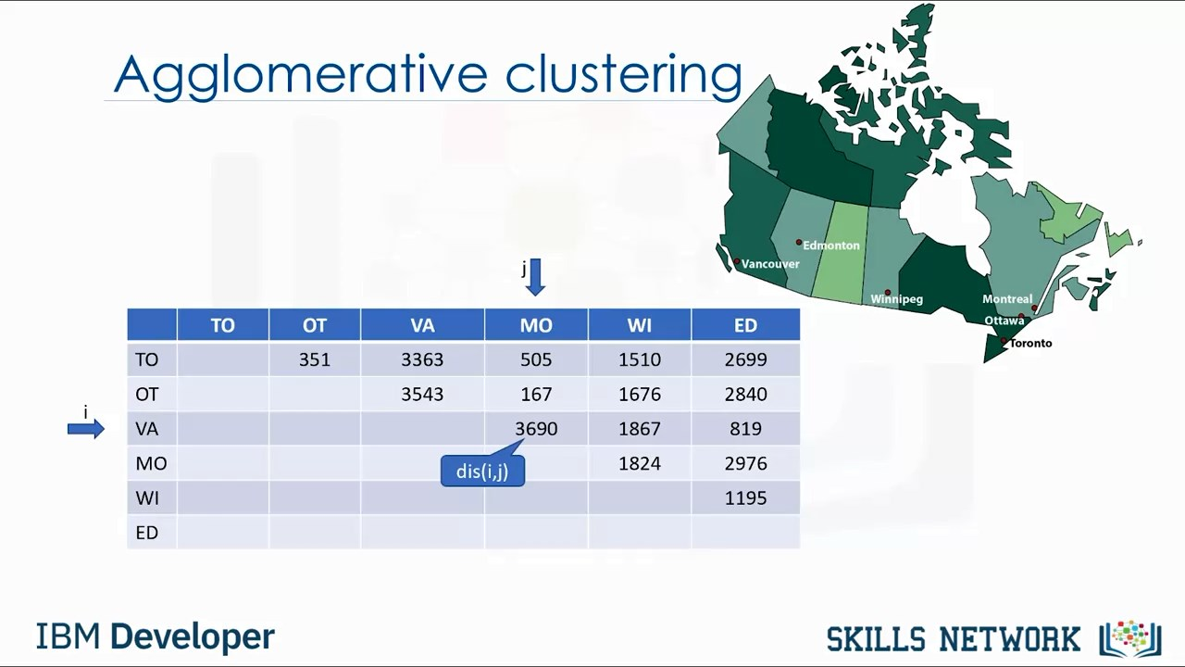

Slide 34
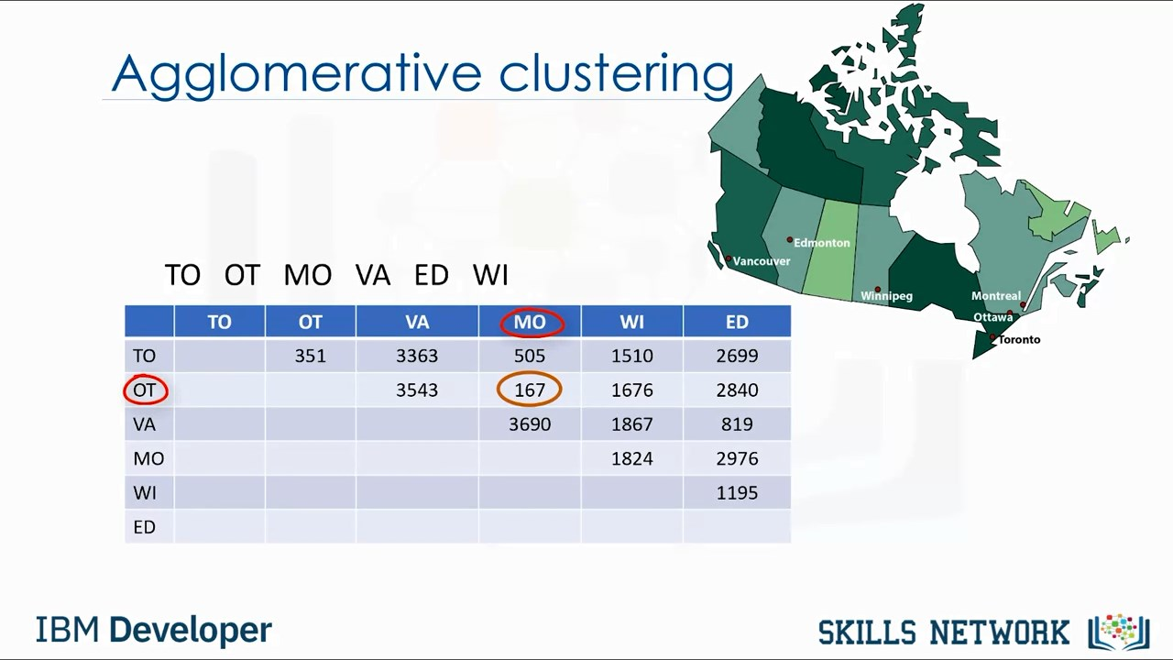

Slide 35
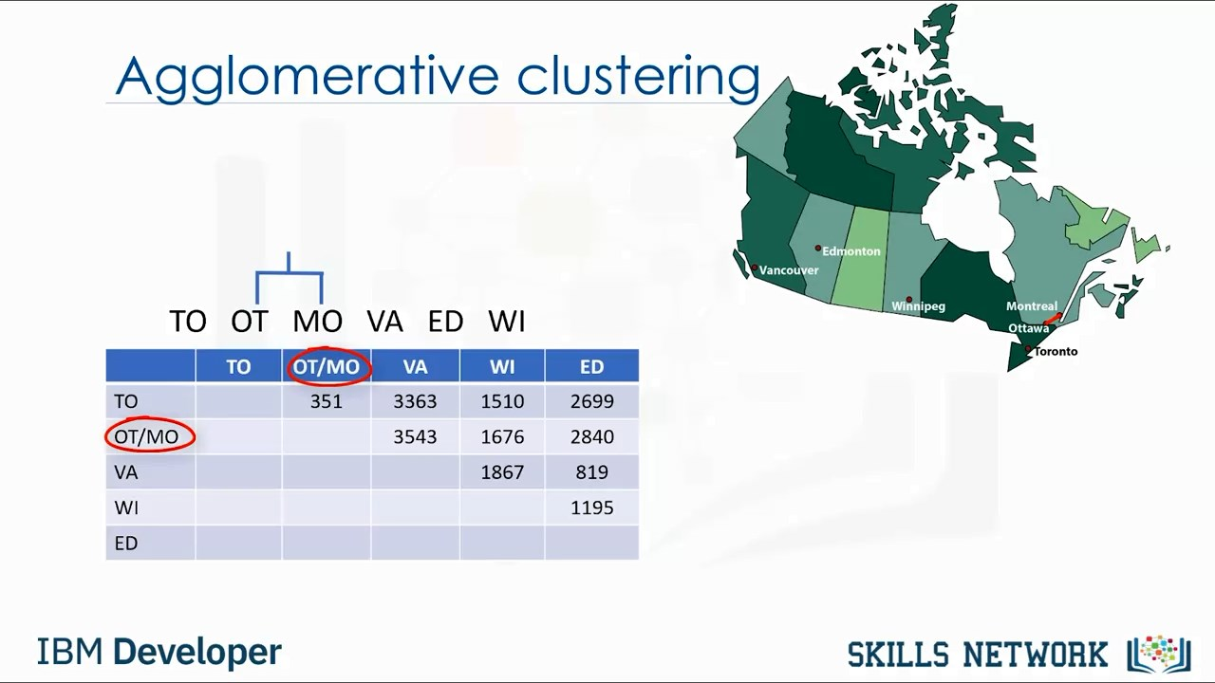

Slide 36
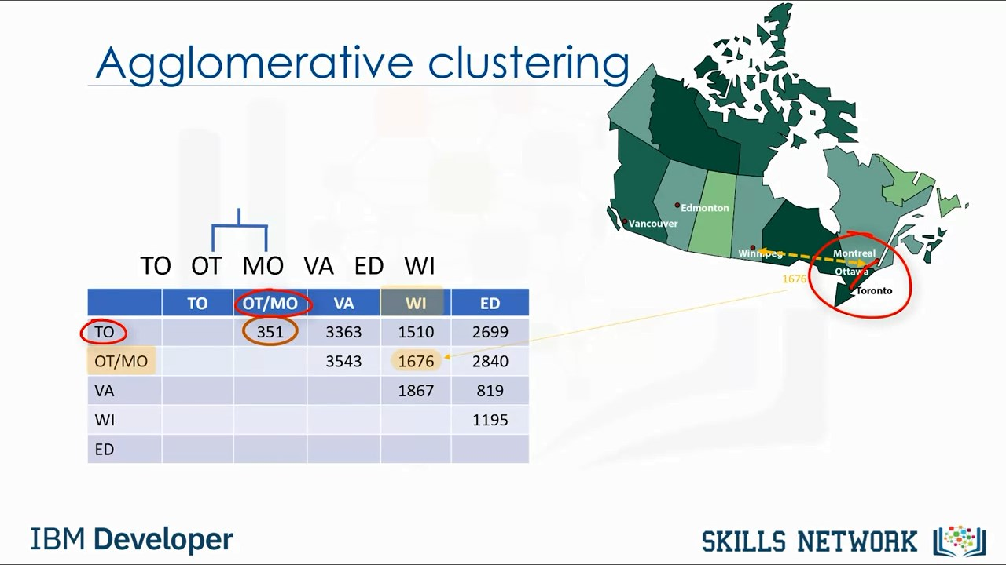

Slide 37
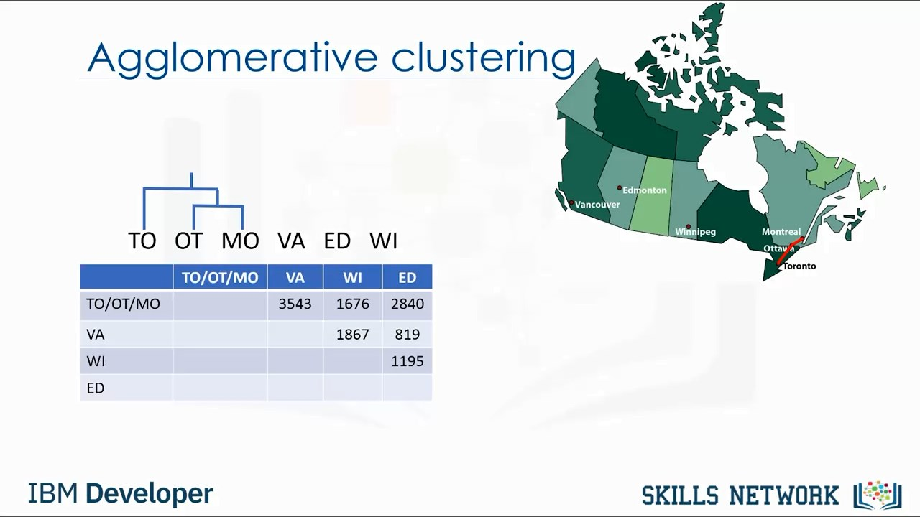

Slide 38
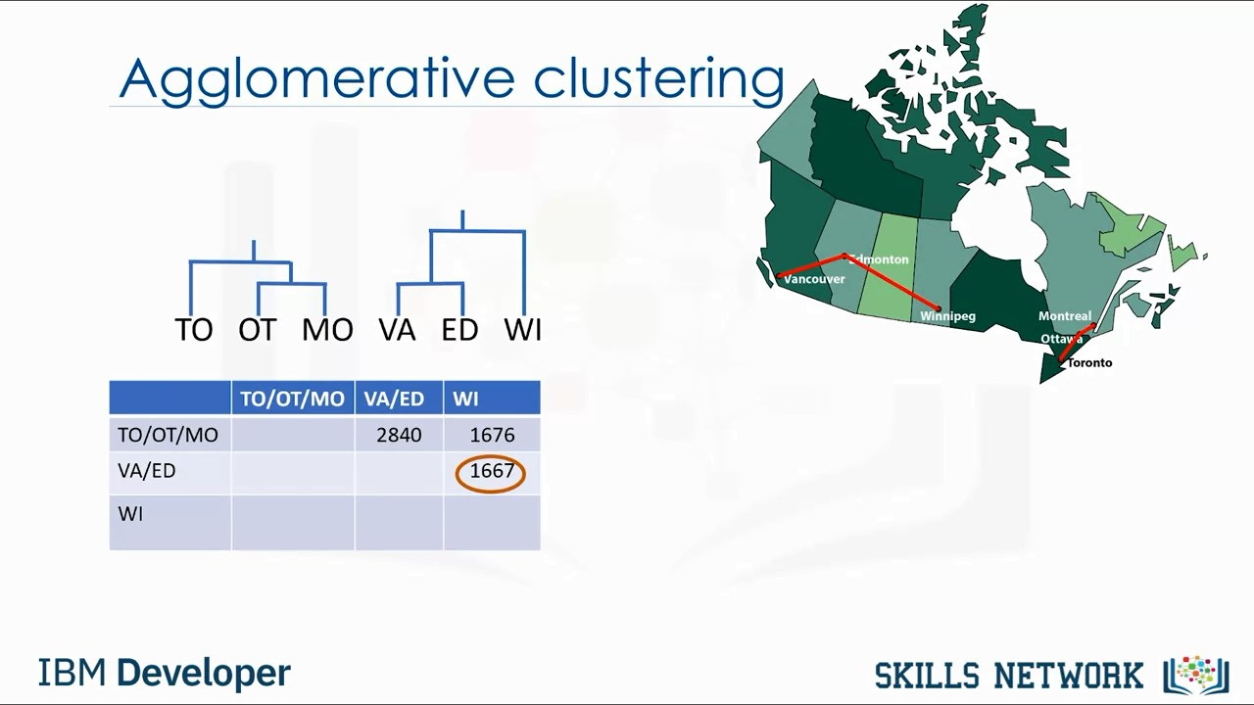

Slide 39
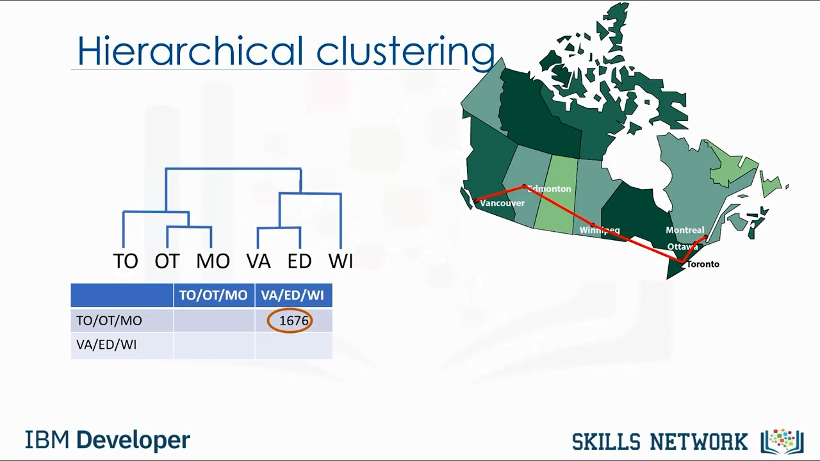

Slide 40
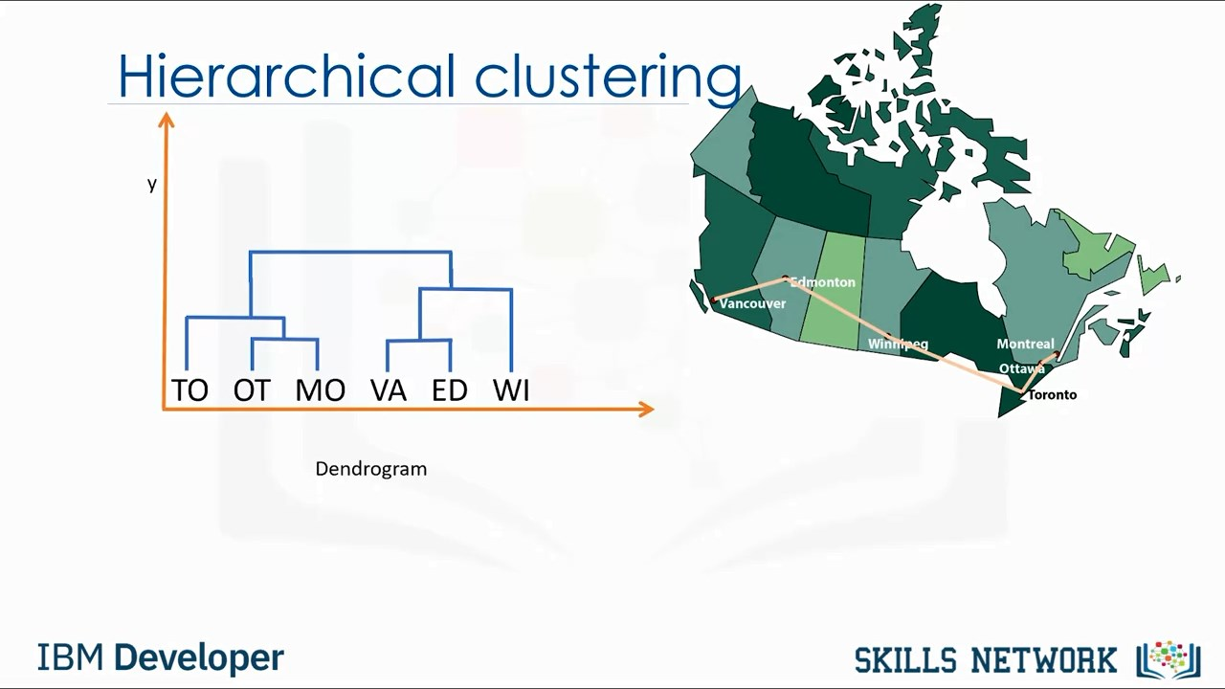

Slide 41


Slide 42
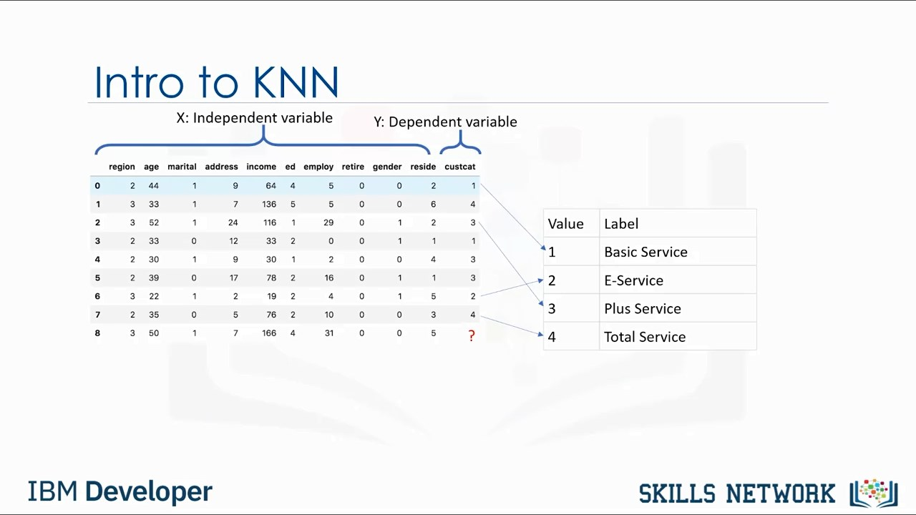

Slide 43
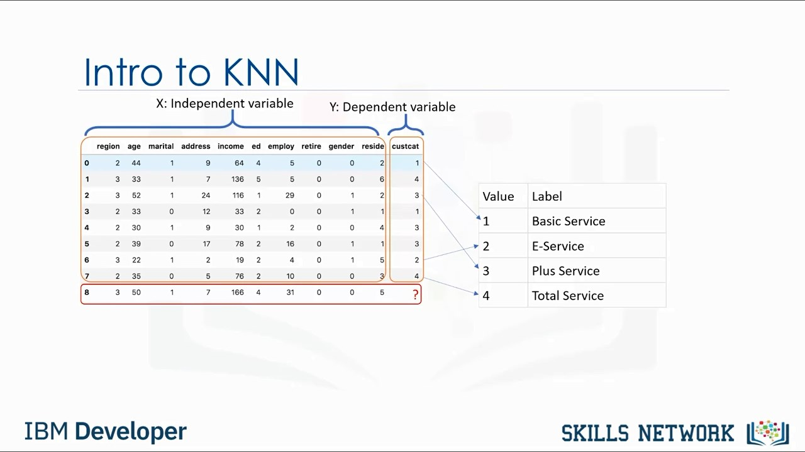

Slide 44
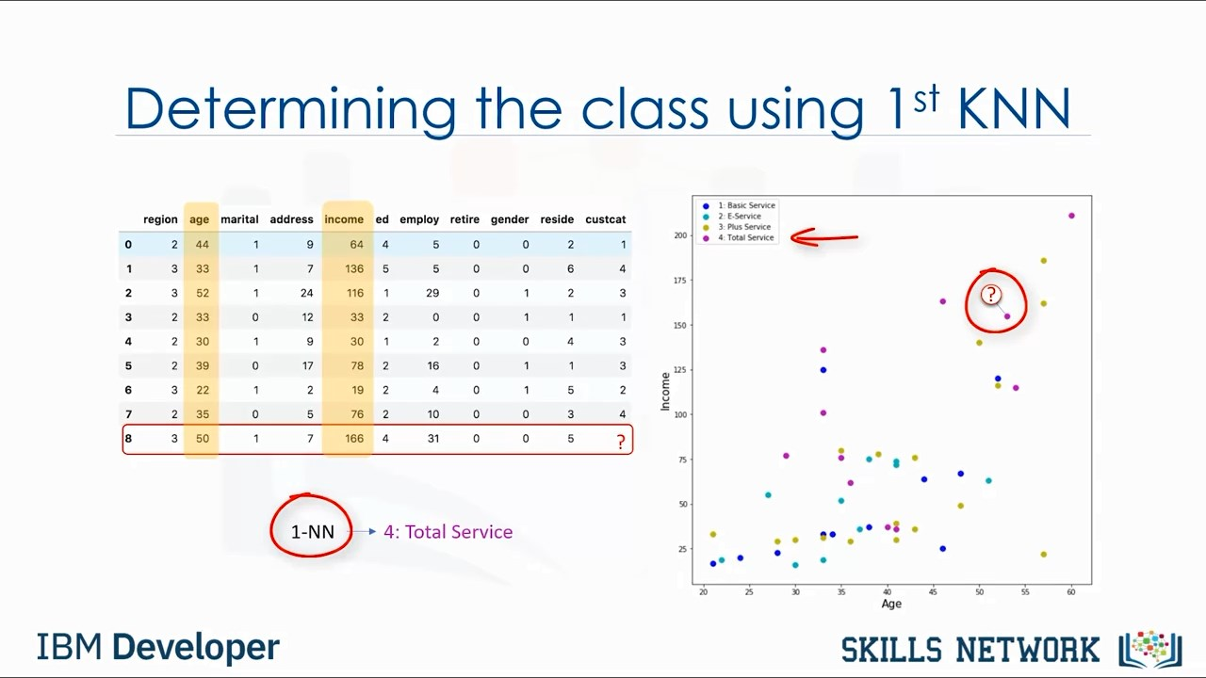

Slide 45
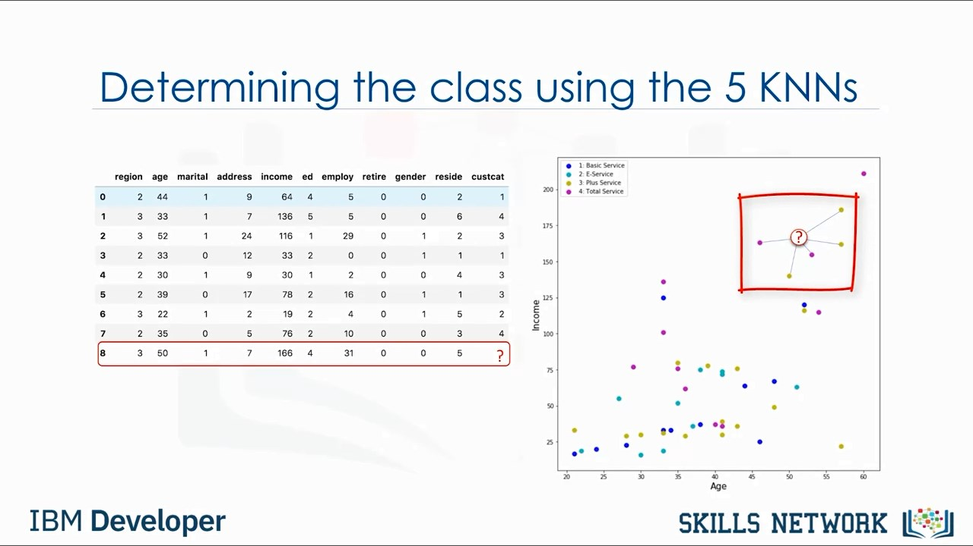

Slide 46
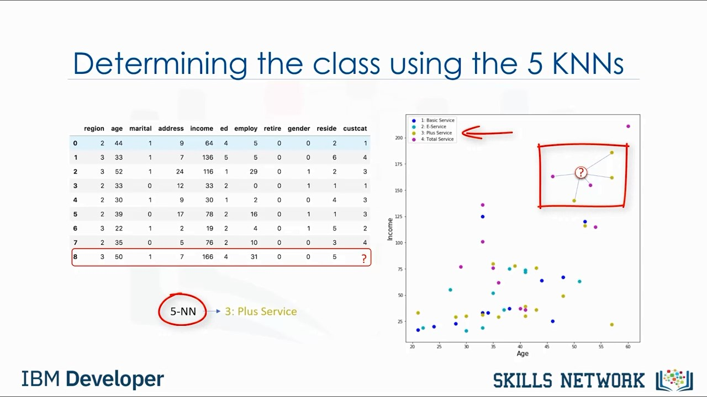

Slide 47
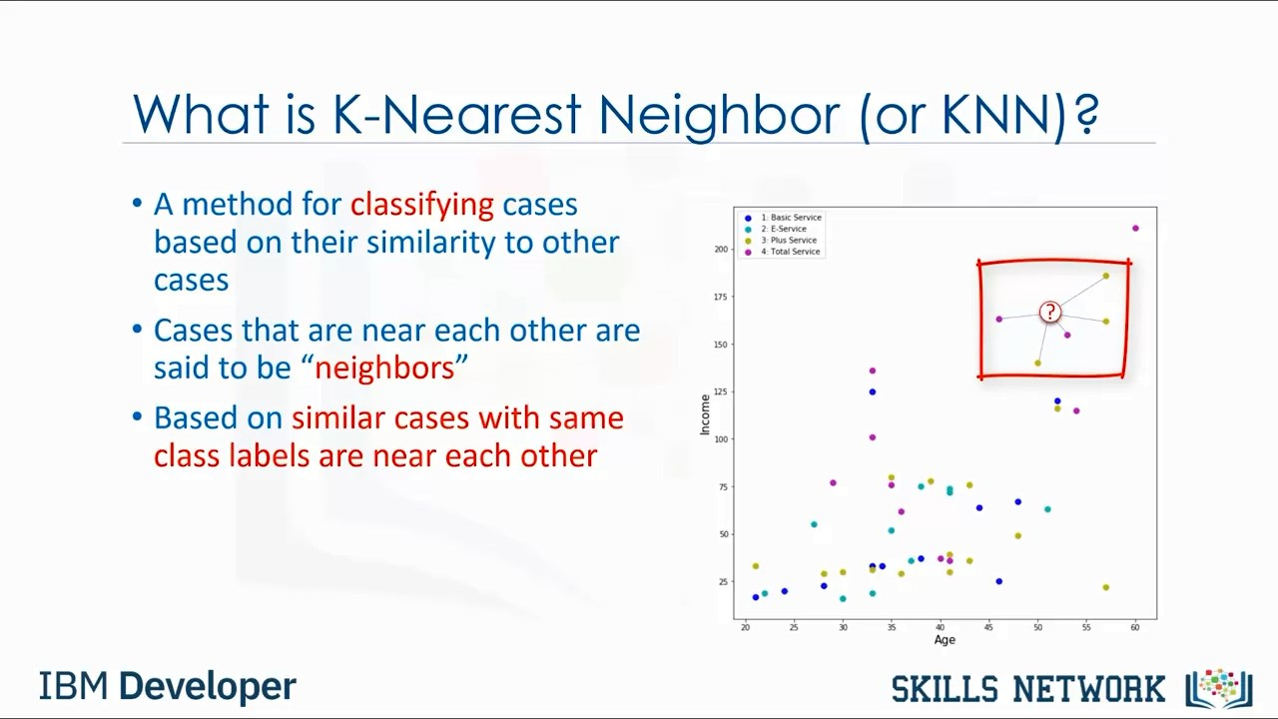

Slide 48
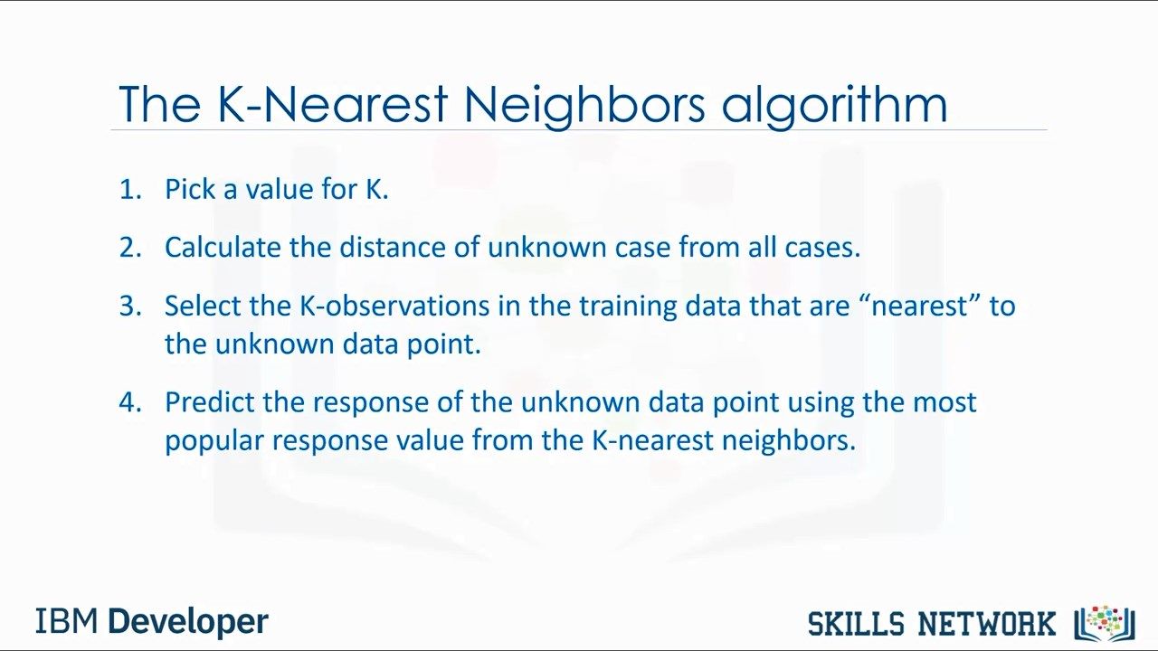

Slide 49
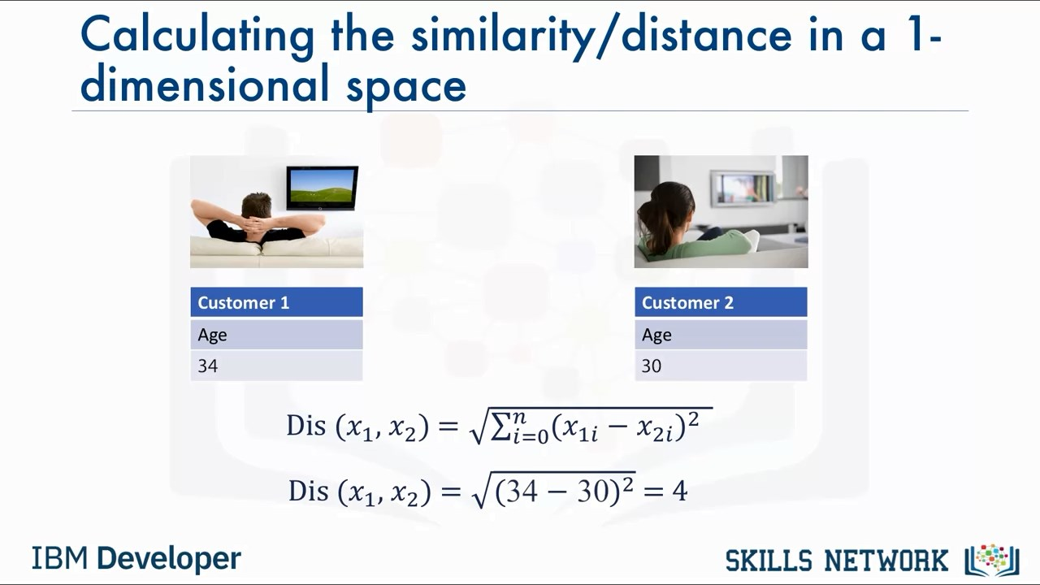

Slide 50
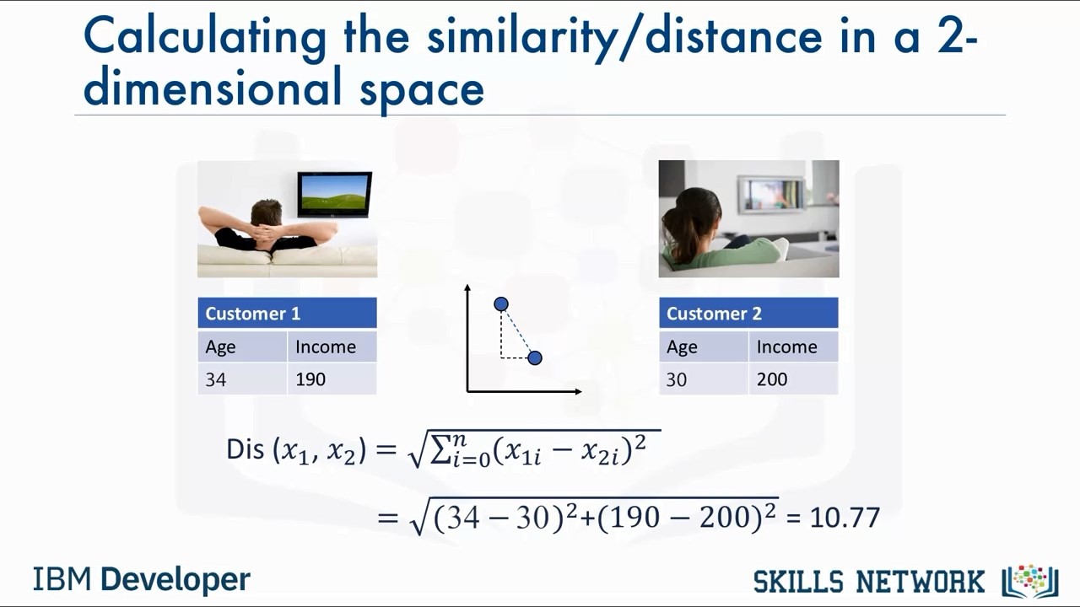

Slide 51
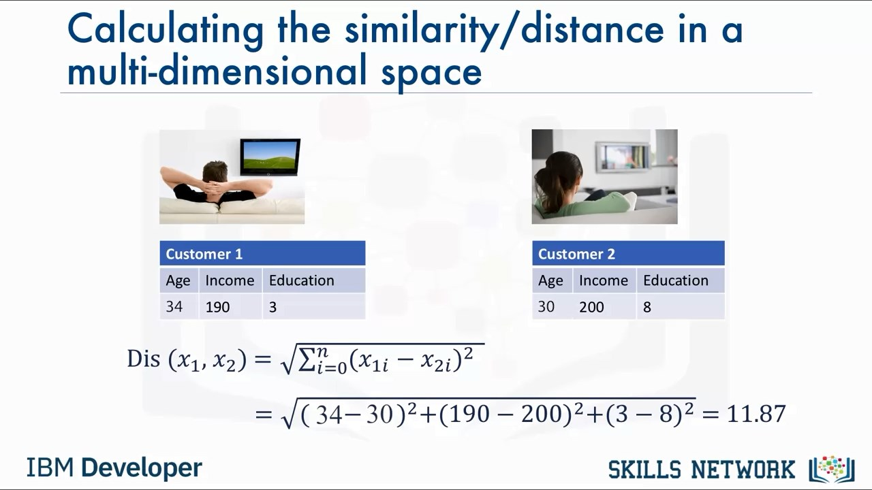

Slide 52
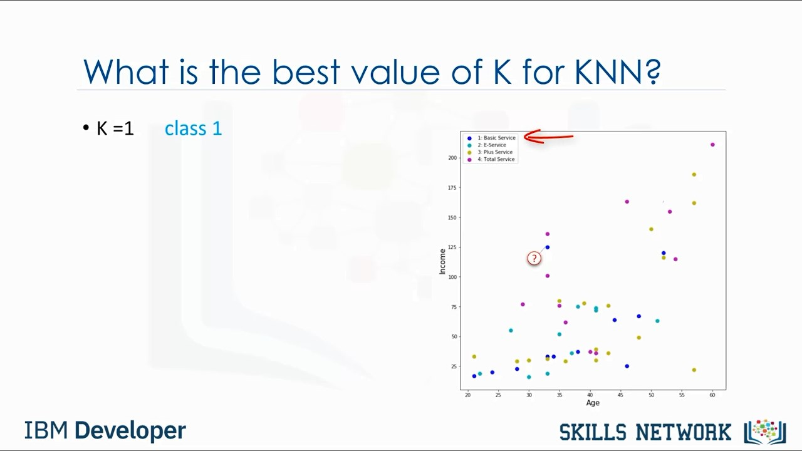

Slide 53
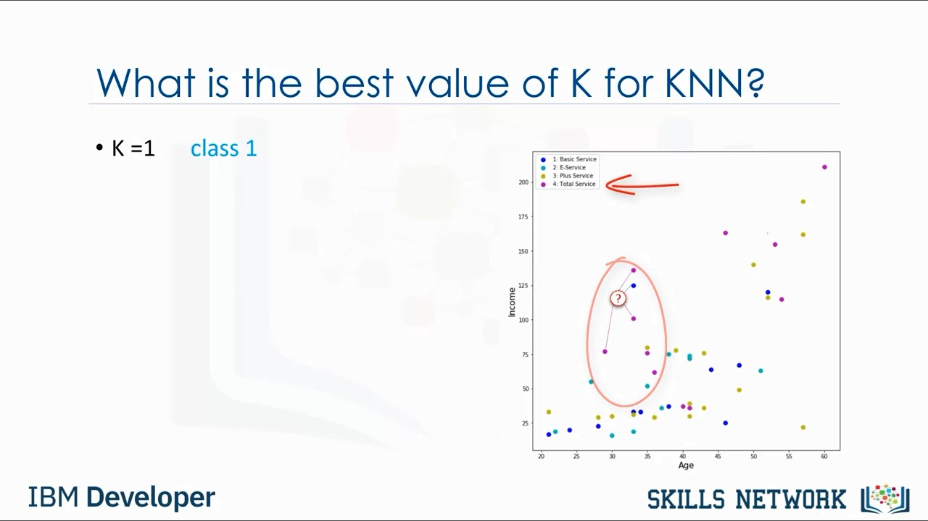

Slide 54
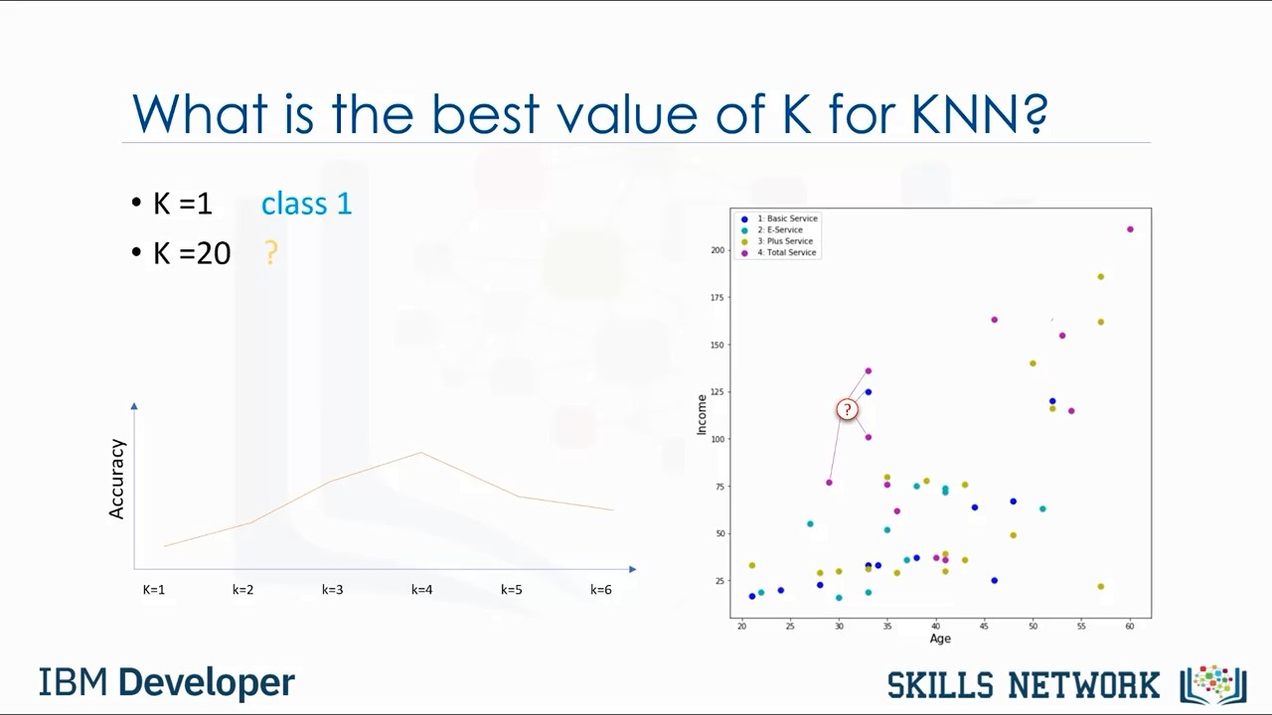

Slide 55


Slide 56


Slide 57
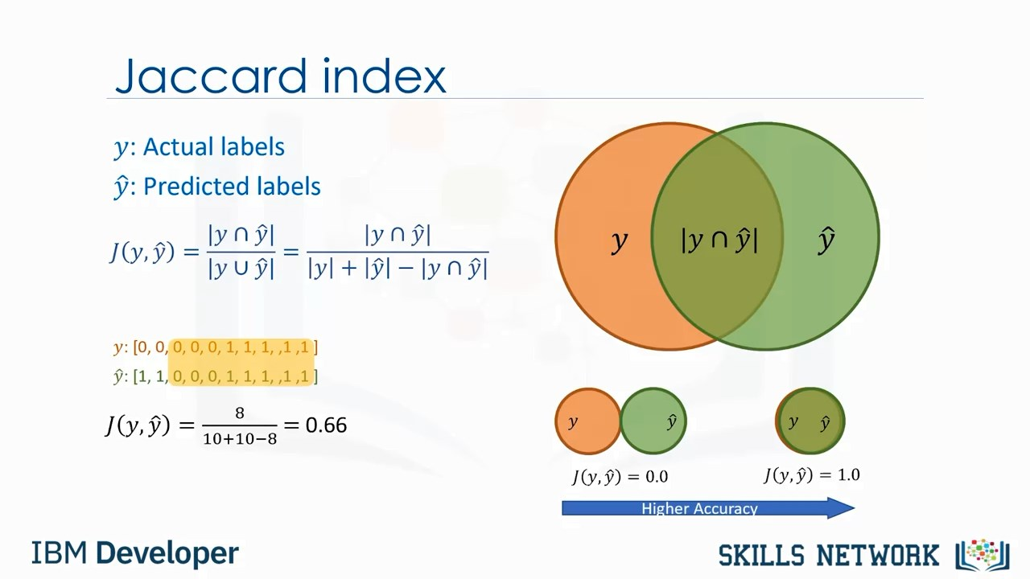

Slide 58
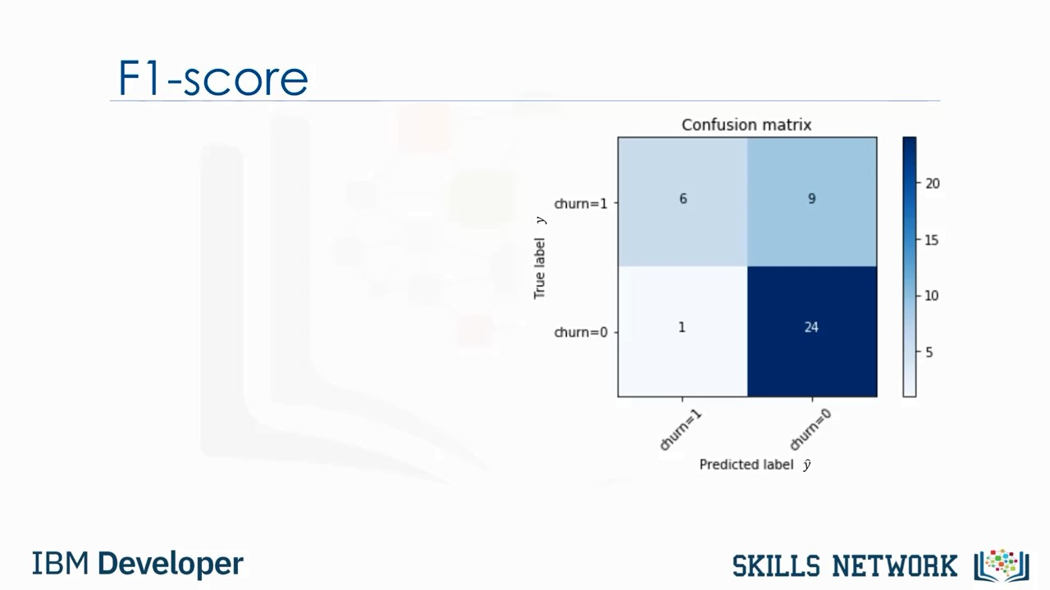

Slide 59


Slide 60

Clustering Pada Microsoft Power BI

Slide 61
Clustering Pada Microsoft Power BI

Slide 62

Clustering Pada Microsoft Power BI

Slide 63

Clustering Pada Microsoft Power BI

Slide 64

Clustering Pada Microsoft Power BI

Slide 65
Clustering Pada Microsoft Power BI

Slide 66

Menghitung Usia Pada Microsoft Power BI

Slide 67

Menghitung Usia Pada Microsoft Power BI

Slide 68

Menghitung Usia Pada Microsoft Power BI

Slide 69

Clustering Multi Pada Microsoft Power BI

Slide 70

Clustering Multi Pada Microsoft Power BI

Slide 71

Clustering Multi Pada Microsoft Power BI

Slide 72

Clustering Multi Pada Microsoft Power BI

Slide 73
Tugas Kelompok
Buatlah Clustering dari data yang diberikan:
Buatlah Clustering variabel simple danJelaskan makna dari olahan data analilsis data dan grafiknya!
Buatlah Clustering multivariable dan jelaskan makna datanya?

Slide 74
00:00:00
TERIMA KASIH
Jangan lupa mengikuti kuis karena sekaligus merupakan absensi

